Slide 1
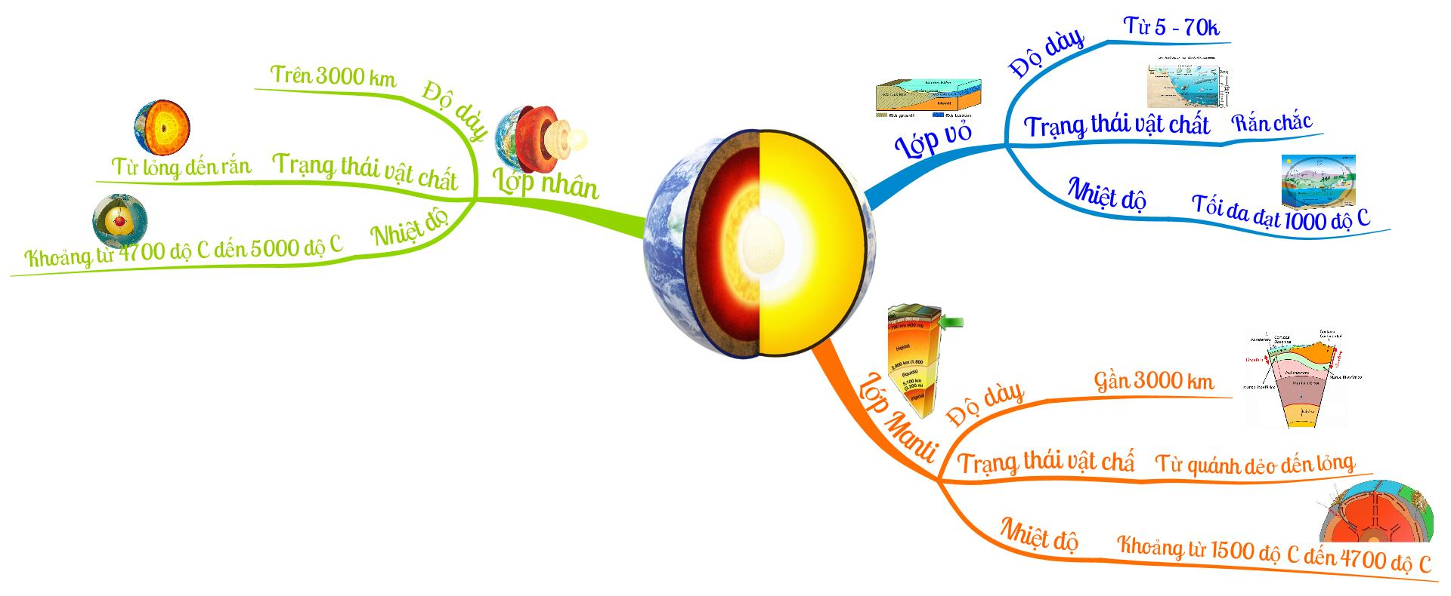

1. CẤU TẠO CỦA TRÁI ĐẤT
2. CÁC MẢNG KIẾN TẠO
3. ĐỘNG ĐẤT
4. NÚI LỬA
CẤU TẠO CỦA TRÁI ĐẤT

Slide 2
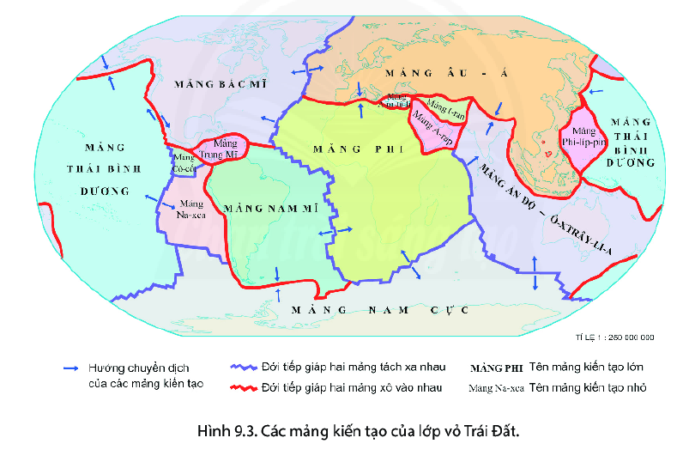
1. CẤU TẠO CỦA TRÁI ĐẤT
2. CÁC MẢNG KIẾN TẠO
3. ĐỘNG ĐẤT
4. NÚI LỬA
Quan sát hình 9.3, em hãy cho biết lớp vỏ Trái Đất cả các mảng kiến tạo lớn nào?
Mảng Âu – Á
1
Mảng Thái Bình Dương
2
Mảng Ấn Độ - Ô – xtr ây – li – a
3
Mảng Nam Cực
4
Mảng Bắc Mỹ
5
Mảng Nam Mỹ
6
Mảng Phi
7

Slide 3
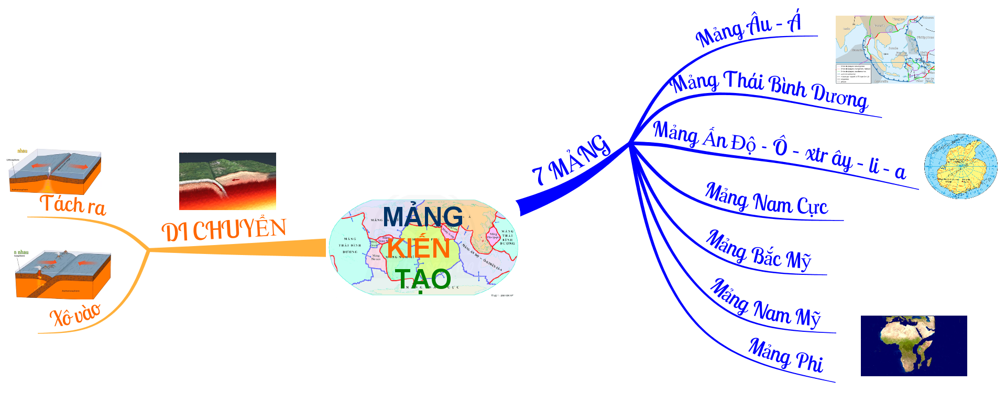
1. CẤU TẠO CỦA TRÁI ĐẤT
2. CÁC MẢNG KIẾN TẠO
3. ĐỘNG ĐẤT
4. NÚI LỬA
CÁC MẢNG KIẾN TẠO

Slide 4
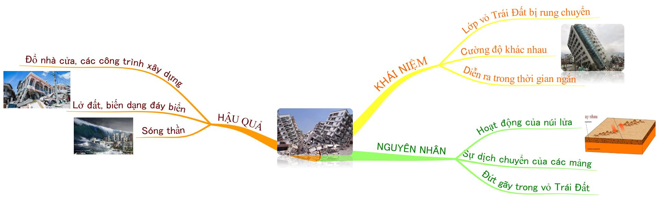
1. CẤU TẠO CỦA TRÁI ĐẤT
2. CÁC MẢNG KIẾN TẠO
3. ĐỘNG ĐẤT
4. NÚI LỬA
ĐỘNG ĐẤT

Slide 5
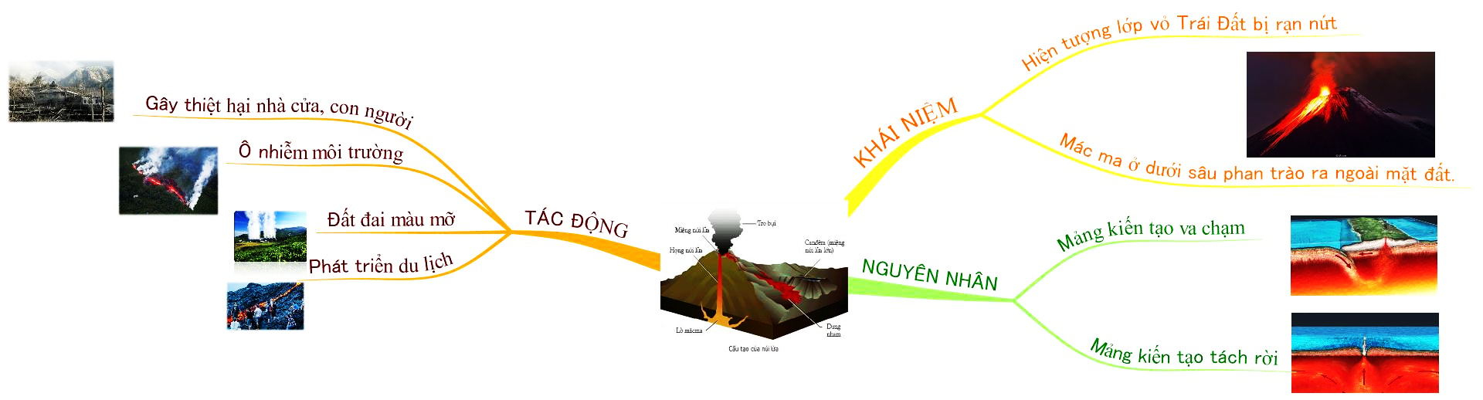
1. CẤU TẠO CỦA TRÁI ĐẤT
2. CÁC MẢNG KIẾN TẠO
3. ĐỘNG ĐẤT
4. NÚI LỬA
NÚI LỬA

Slide 6

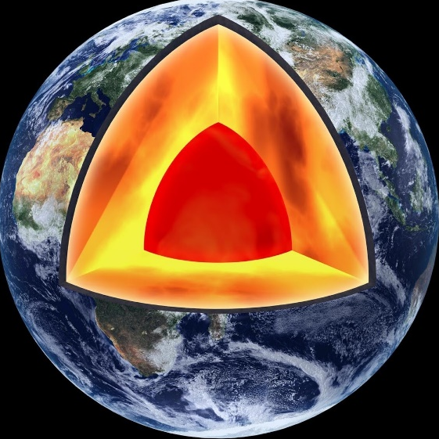
HOẠT ĐỘNG LUYỆN TẬP
Câu 1: Quan sát hình sau, hãy cho biết những hành động đúng khi động đất xảy ra?
Chui xuống gầm bàn
Đi thang máy
Đi ô tô
Bảo vệ đầu
Đúng
Sai
Sai
Đúng
Câu 2: Em hãy vẽ hình cấu tạo của Trái Đất và mô tả lại đặc điểm 3 lớp cấu tạo nên Trái Đất trên hình đó?
3
1
2

Slide 7
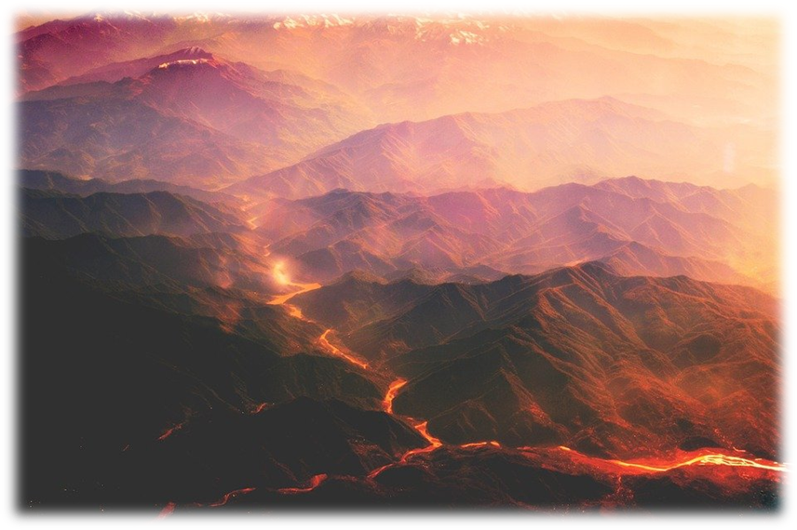
THANKYOU
Trần Công Hải

